Slide 1
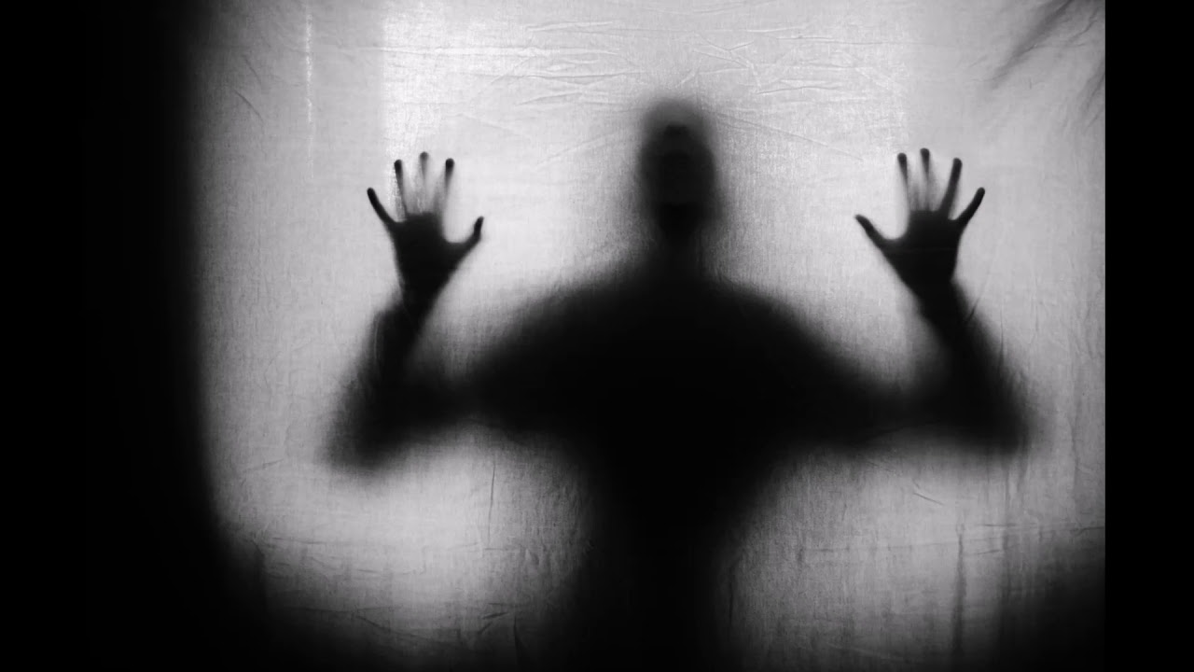
«Человек- невидимка»
Роман Герберта Уэллса

Slide 2

Дорогие ребята!
Вы читали книжку
Герберта Уэллса
«Человек-невидимка»?
Хотите правильно ответить на вопросы?
Возьмите книгу в библиотеке !

Slide 3
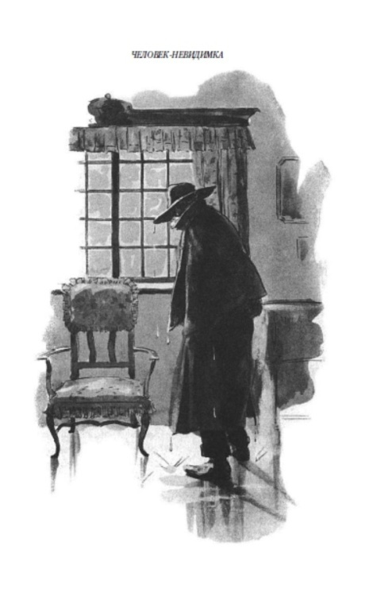
Предлагаем вам ответить на вопросы
Закрыть
Старт

Slide 4
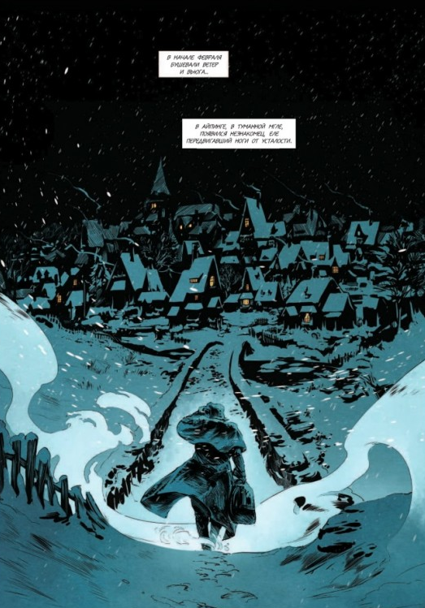
Вопрос 1
Как зовут автора романа «Человек-невидимка»?
Андрей Носков
Герберт Уэллс
Вильгельм Третий

Slide 5
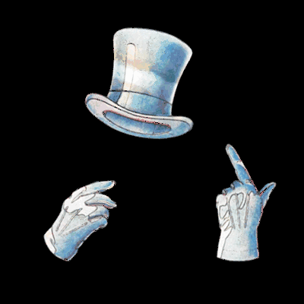
Правильно

Slide 6
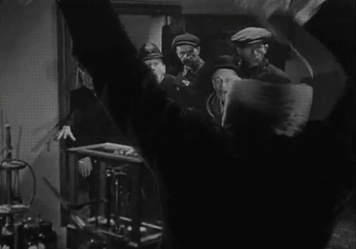
Неправильно
Неправильно

Slide 7
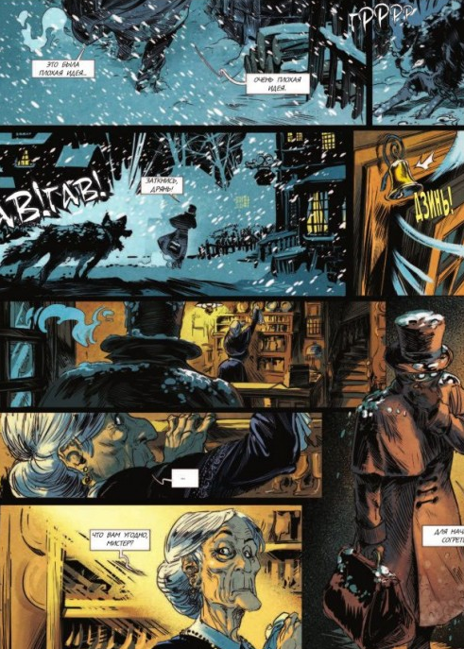
Вопрос 2
В каком трактире появляется в начале февраля закутанный с головы до ног незнакомец?
«Кучер и кони»
«Звезды и море»
«Солнце и бокал»

Slide 8
Правильно

Slide 9
Неправильно
Неправильно

Slide 10
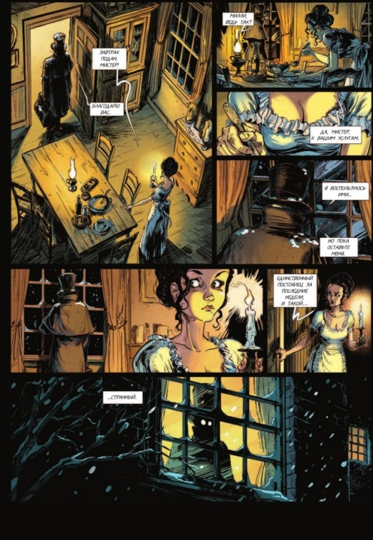
Вопрос 3
На что идёт главный герой, когда у него кончились деньги?
На спектакль
На грабеж
На работу

Slide 11
Правильно

Slide 12
Неправильно
Неправильно

Slide 13
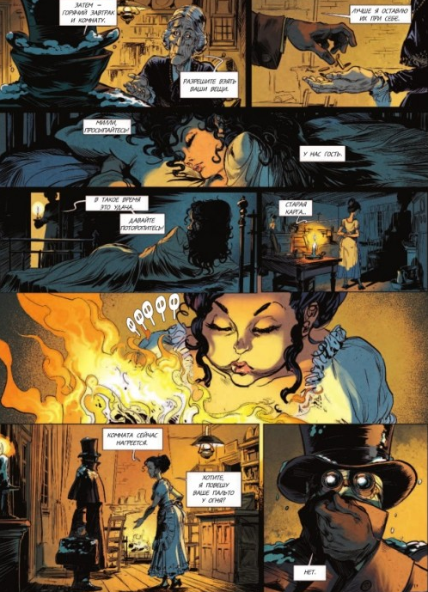
Вопрос 4
На кого наталкивается Невидимка после первой погони?
На бродягу Марвела
На свою совесть
На конную полицию

Slide 14
Правильно

Slide 15
Неправильно
Неправильно

Slide 16
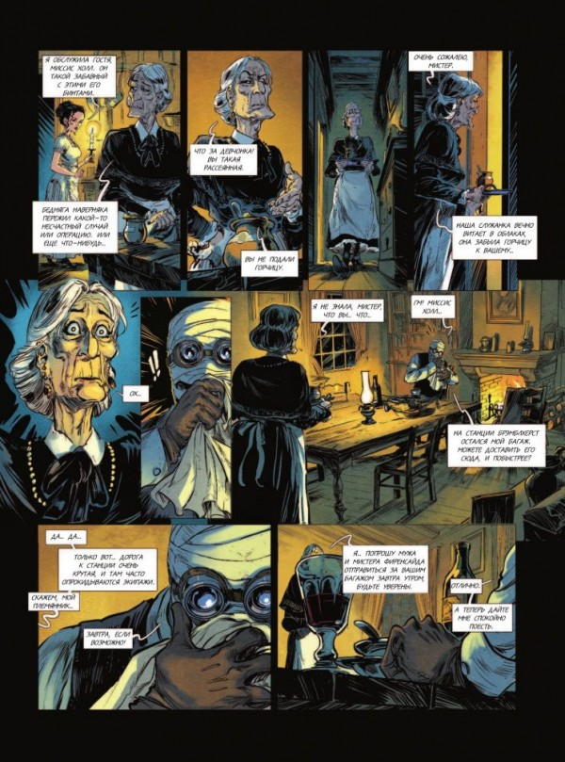
Вопрос 5
К чему шли приготовления в Айпинге перед тем, как там устроил разгром Невидимка?
К празднику
К выселению Невидимки
К дню летнего солнцестояния

Slide 17
Правильно

Slide 18
Неправильно
Неправильно

Slide 19
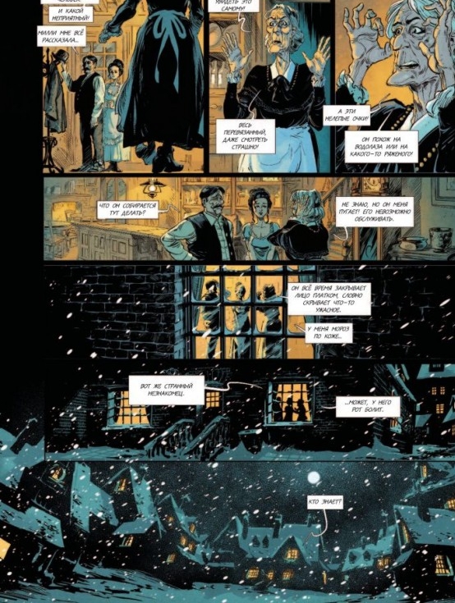
Вопрос 6
Выберите фамилию Невидимки
Гриффин
Джексон
Тернер

Slide 20
Правильно

Slide 21
Неправильно
Неправильно

Slide 22
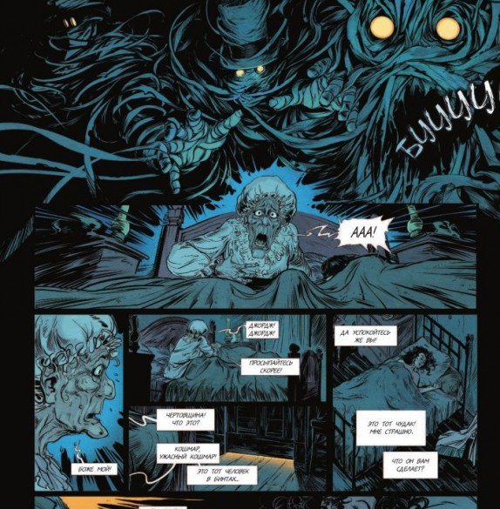
Вопрос 7
Откуда пришлось уйти главному герою зная, какие повадки царят в научном мире?
Из университета
Из колледжа
Из института

Slide 23
Правильно

Slide 24
Неправильно
Неправильно

Slide 25
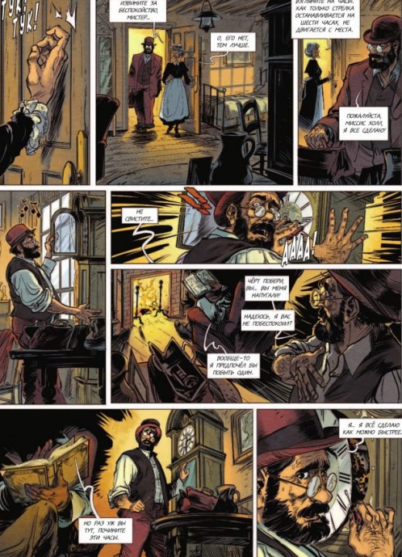
Вопрос 8
Кого грабит главный герой, отняв у него чужие деньги?
Своего друга
Своего отца
Первого встречного

Slide 26
Правильно

Slide 27
Неправильно
Неправильно

Slide 28
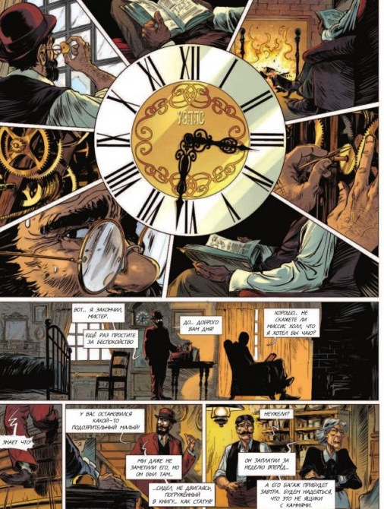
Вопрос 9
Где скрывается главный герой после того, как поджигает свой дом?
В Северном Уэльсе
В Южной Англии
В Западной Вирджинии

Slide 29
Правильно

Slide 30
Неправильно
Неправильно

Slide 31
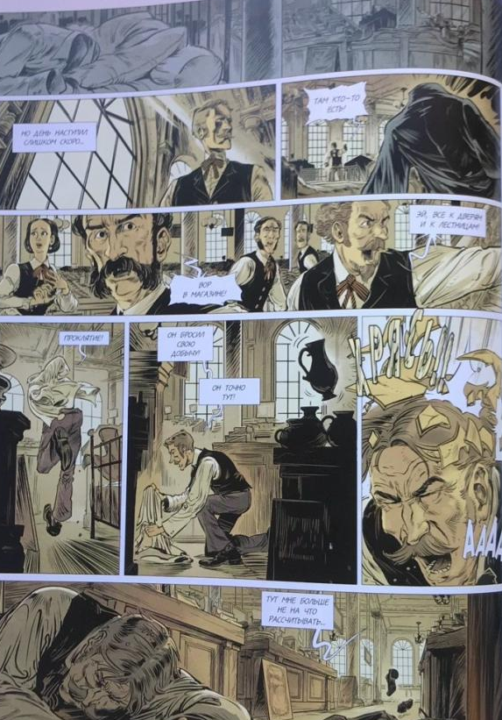
Вопрос 10
Как назывался кабачок, который приобрёл мистер Марвел?
«Старые гандболисты»
«Альтернативные карьеристы»
«Весёлые крикетисты»

Slide 32
Правильно

Slide 33
Неправильно
Неправильно

Slide 34
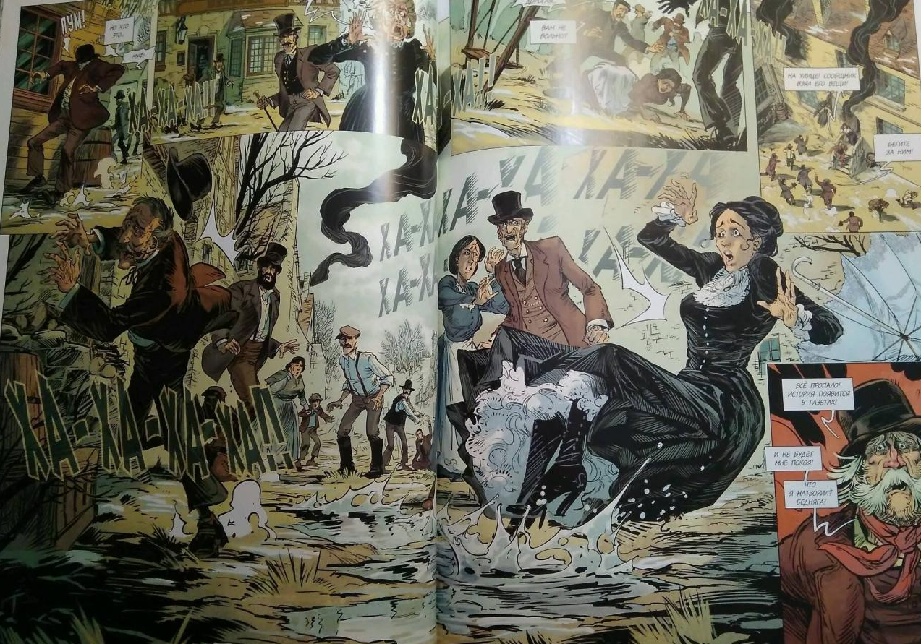
Вопрос 11
В ходе экспериментов Гриффин сумел сделать себя невидимым. А кем он был?
Физиком
Инженером
Биологом

Slide 35
Правильно

Slide 36
Неправильно
Неправильно

Slide 37
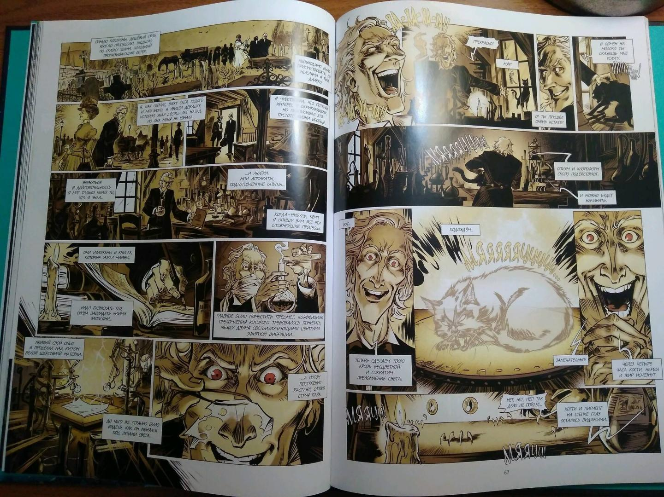
Вопрос 12
Какой особенностью обладал Гриффин ?
Дальтонизм
Леворукость
Альбинизм

Slide 38
Правильно

Slide 39
Неправильно
Неправильно

Slide 40
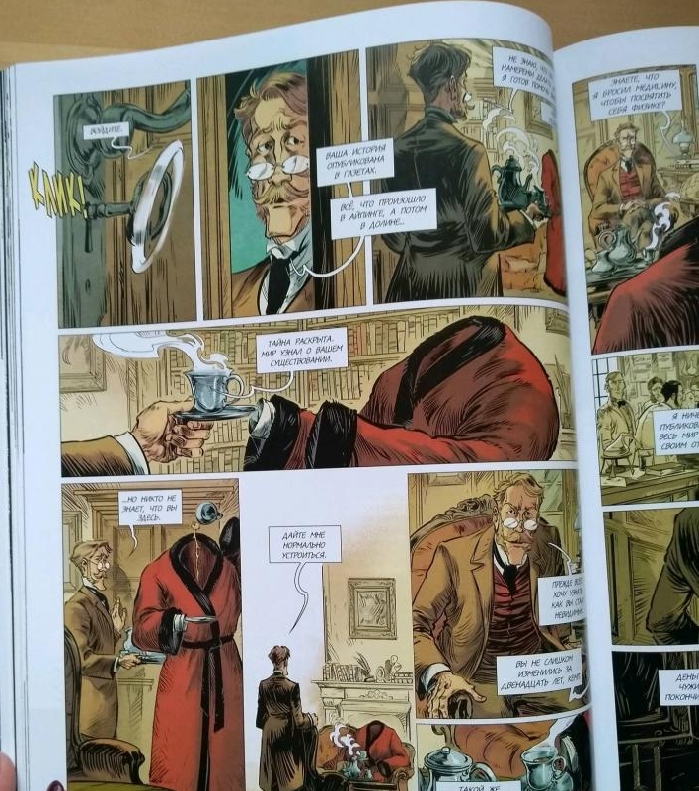
Вопрос 13
На ком Гриффин впервые испытал свое изобретение - аппарат, делающий человека невидимым?
Белая дворовая собака
Белая соседская кошка
Белая лабораторная мышь

Slide 41
Правильно

Slide 42
Неправильно
Неправильно

Slide 43
Вопрос 14
Как называлась местность, где поселился Человек-невидимка?
Арлекдон
Абкот
Айпинг

Slide 44
Правильно

Slide 45
Неправильно
Неправильно

Slide 46
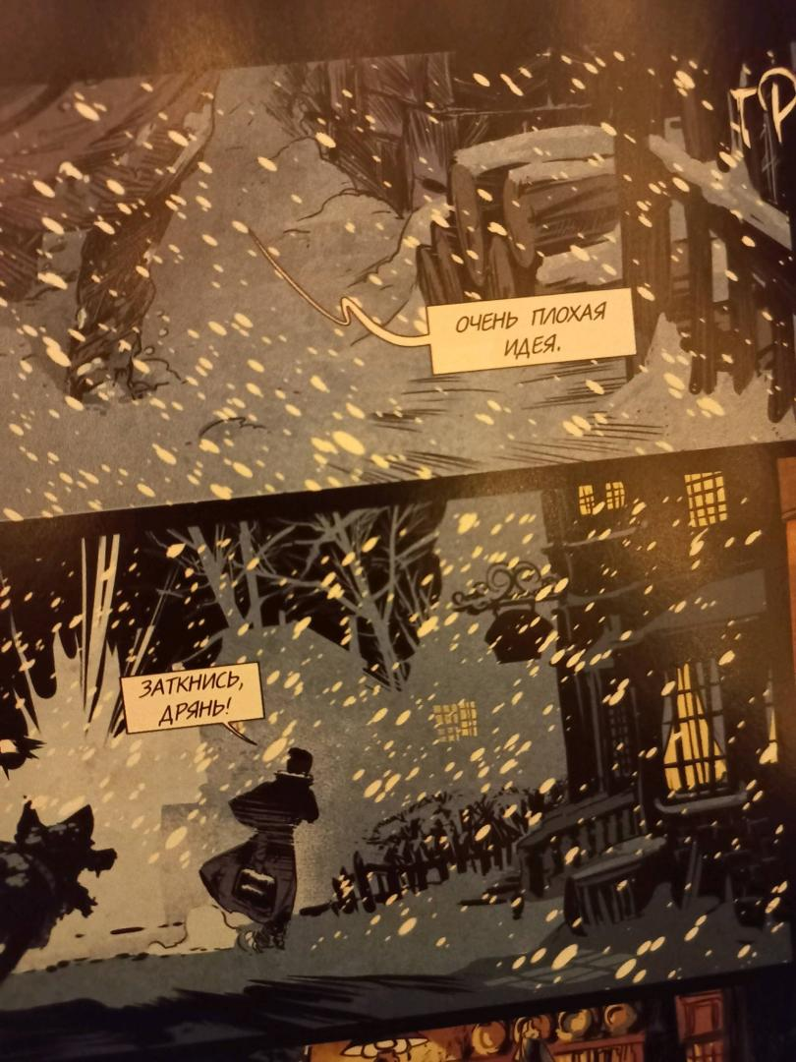
Вопрос 15
Скрываясь от погони, раненый Гриффин тайно проник в чей-то дом. Назовите имя хозяина дома.
Касс
Кемп
Эдай

Slide 47
Правильно

Slide 48
Неправильно
Неправильно

Slide 49
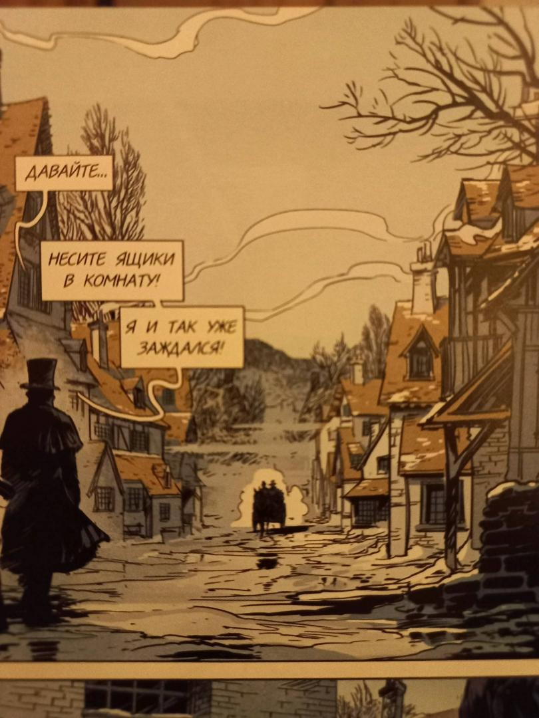
Вопрос 16
Для чего Гриффин искал себе сообщника?
Для дальнейших научных опытов
Для издания первого научного журнала
Для кровавого террора

Slide 50
Правильно

Slide 51
Неправильно
Неправильно

Slide 52
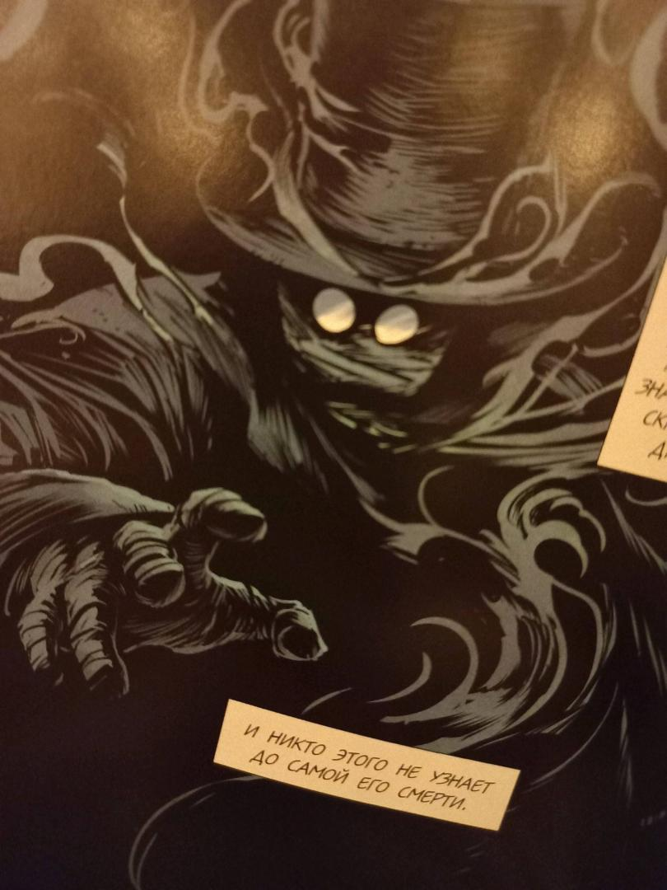
Вопрос 17
В каком году был написан роман «Человек-невидимка» ?
1797 год
1897 год
1997 год

Slide 53
Правильно

Slide 54
Неправильно
Неправильно

Slide 55
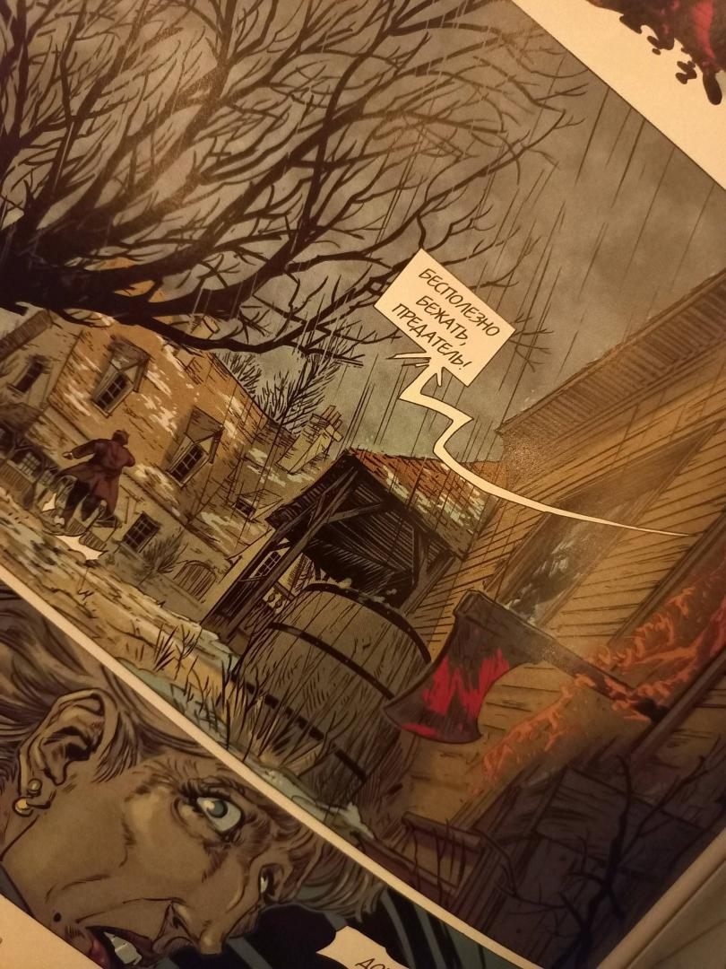
Вопрос 18
Гриффин-невидимка поселяется в трактире «Кучер и кони». Какие предметы составили большую часть его багажа?
Бутылки, склянки, ящик с книгами
Костюмы, пальто, шляпы
Корзины с продуктами и напитками

Slide 56
Правильно

Slide 57
Неправильно
Неправильно

Slide 58
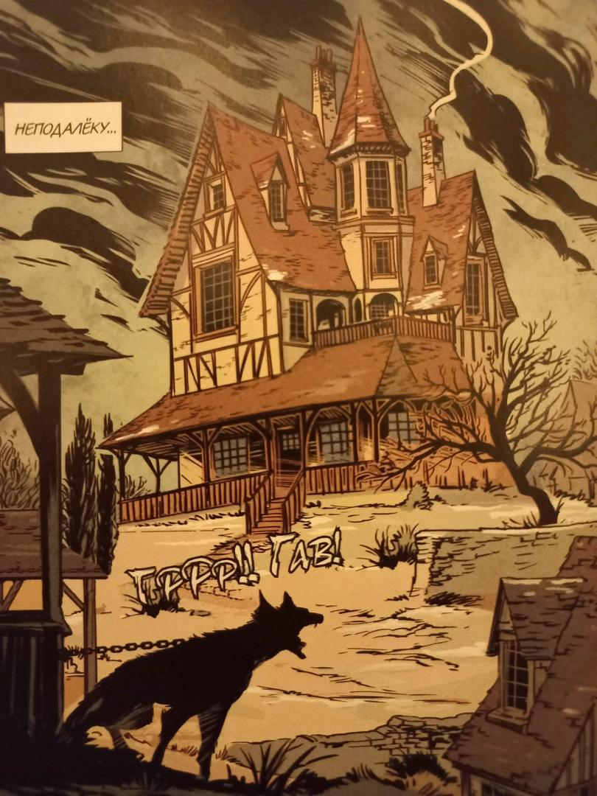
Вопрос 19
За невидимкой продолжается «охота». Как закончилась история приключений «злого гения» Гриффина?
Он погибает во время драки
Он уходит от погони
Он сдается полиции

Slide 59
Правильно

Slide 60
Неправильно
Неправильно

Slide 61
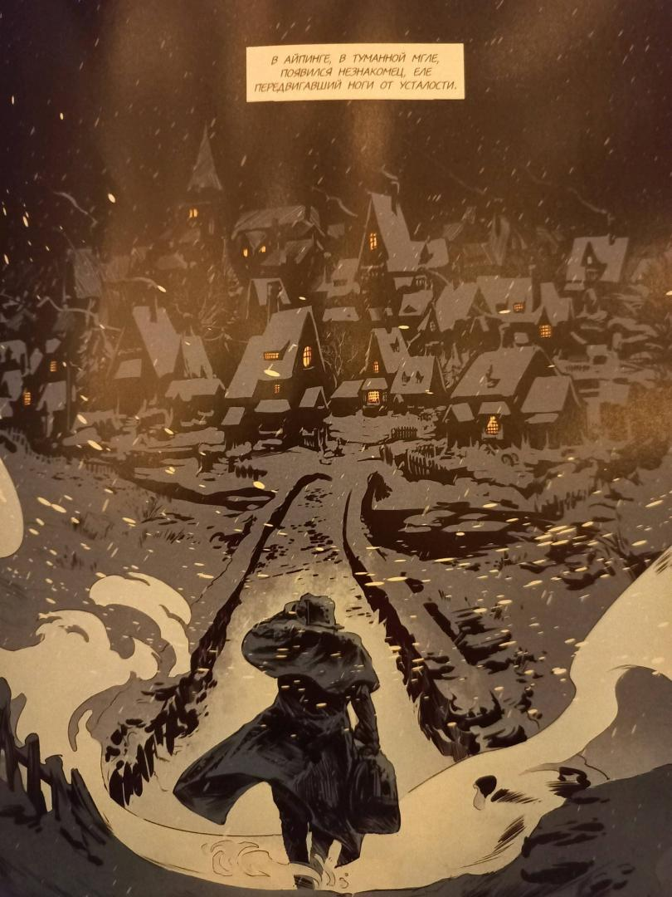
Вопрос 20
Кем оказался Гриффин?
Оборотнем
Невидимкой
Человеком, получившим сильные ожоги и ранения

Slide 62
Правильно

Slide 63
Неправильно
Неправильно

Slide 64
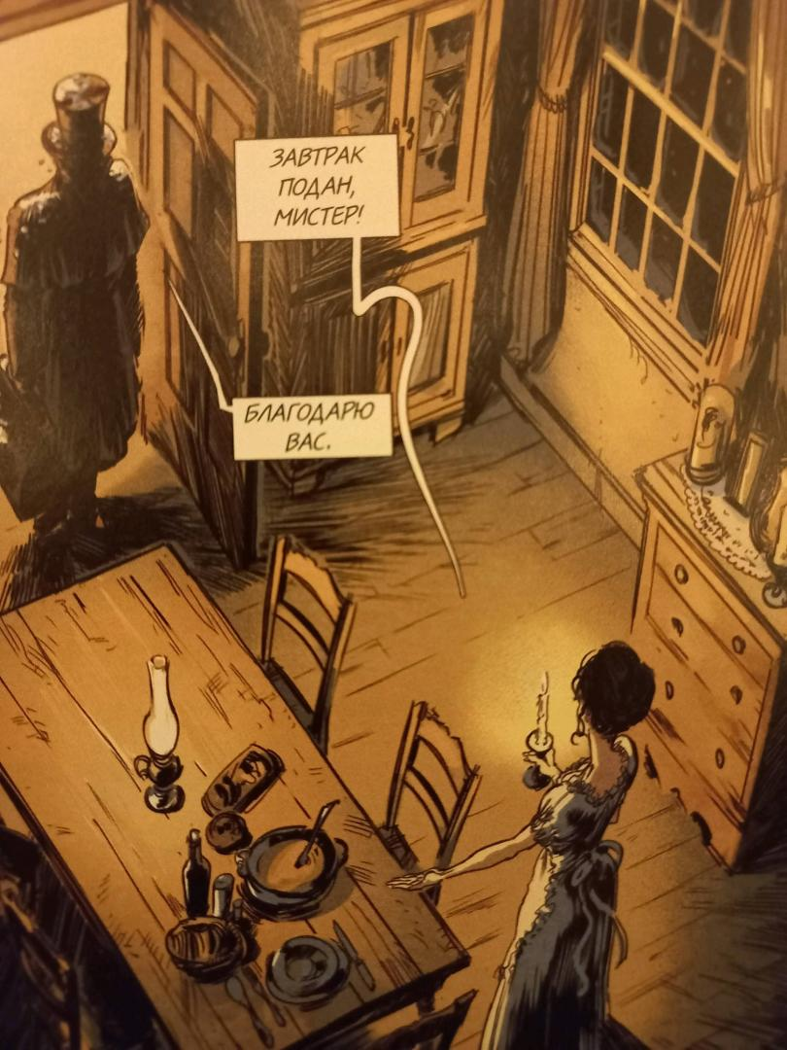
Вопрос 21
К какому литературному жанру относится произведение Уэллса«Человек-невидимка»?
Роман
Пьеса
Новелла

Slide 65
Правильно

Slide 66
Неправильно
Неправильно

Slide 67
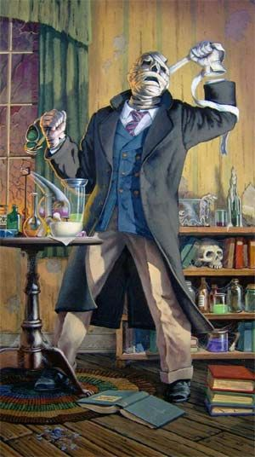
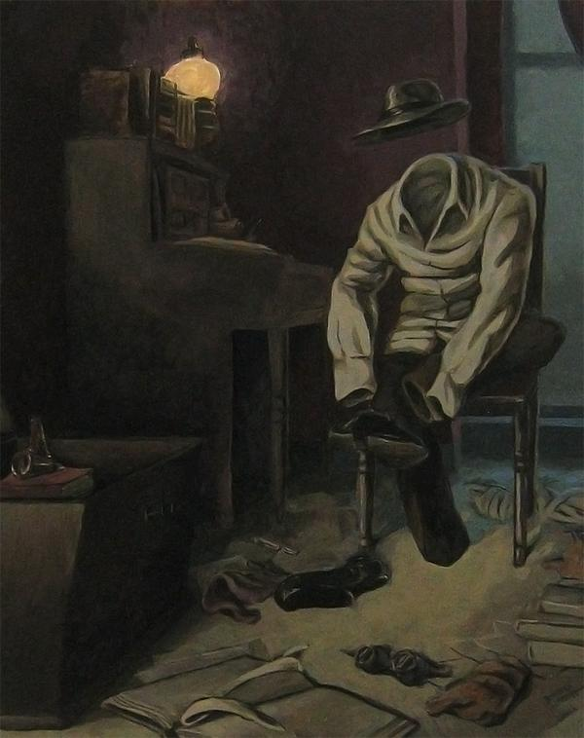
Поздравляем!!!!!
Ты ответил правильно на все вопросы!!!

